Slide 1
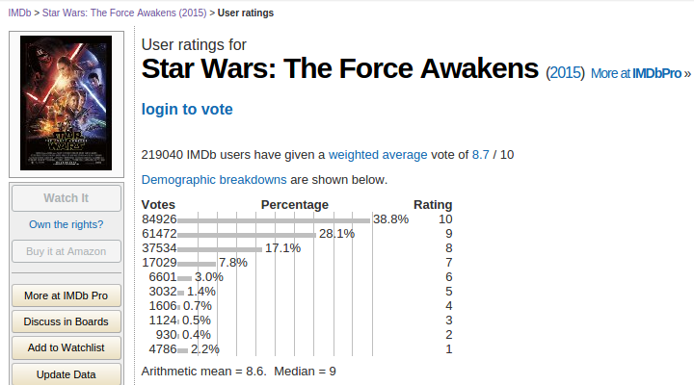
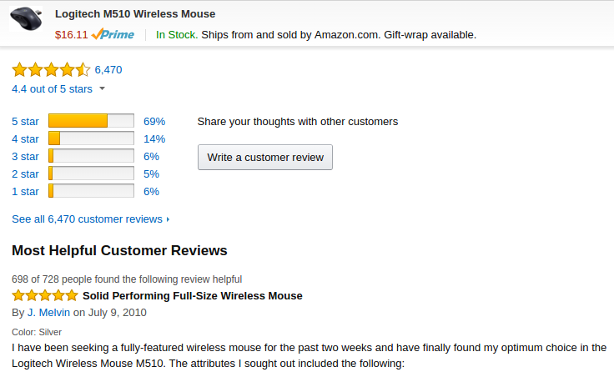
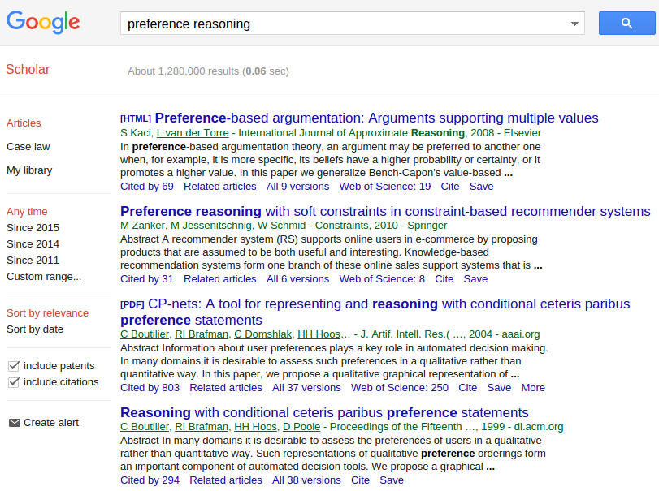




Slide 2
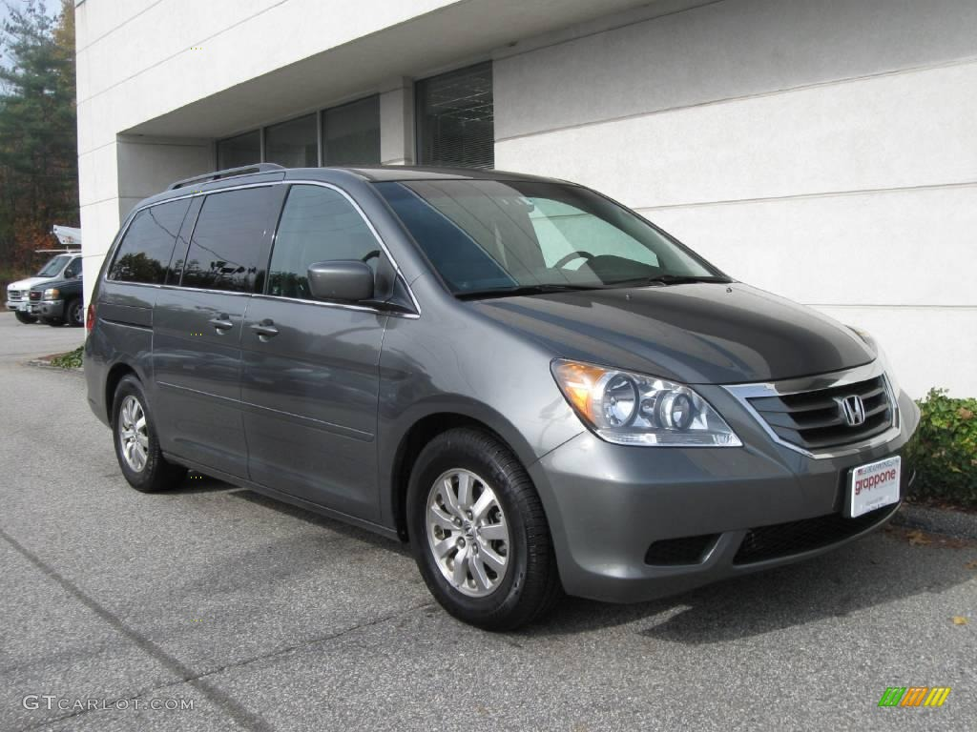
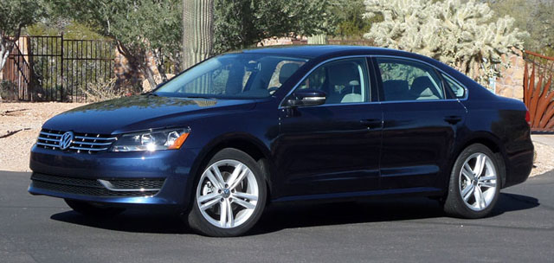

Car1
Car2
<mvan, 7m, gray, big, honda, med, med>
<sedan, 5, blue, med, vw, med, med>

Slide 3
Car1
Car2

Slide 4
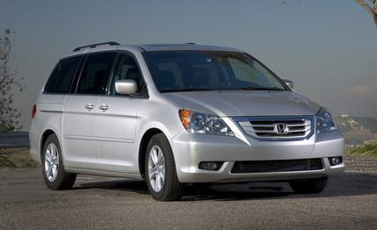

Car1
Car2
<mvan, 6m, grey, big, honda, med, med>
<sedan, 4, blue, med, vw, med, med>

Slide 5
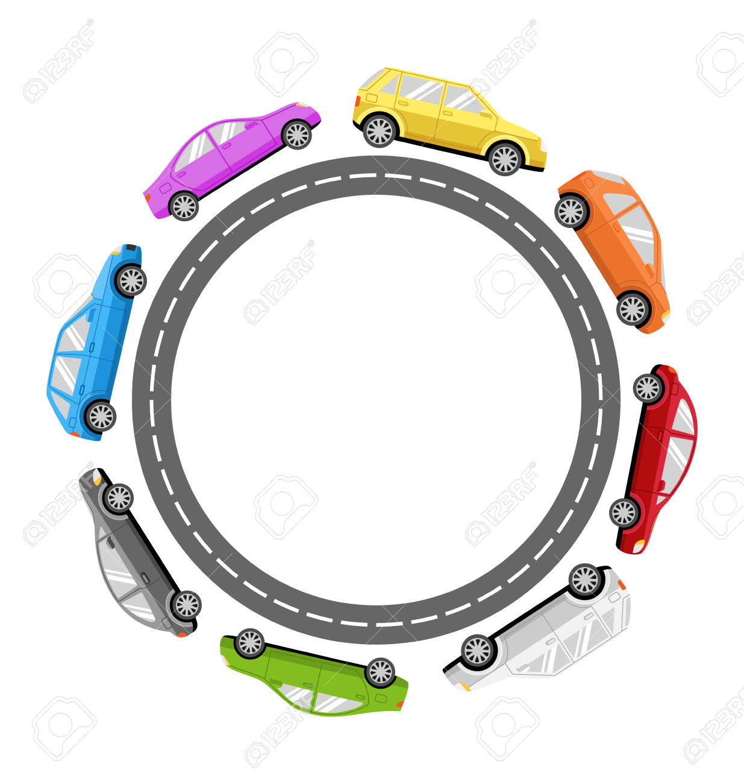

Slide 6
S
high > med > low
P
med > high > low > vhigh
C
7m > 5 > 2
L
big > med > small

Slide 7
B
sport > sedan > suv > mvan
sport blue > gray > black > white > red
O
sedan white > gray > blue > black > red
suv black > blue > white > gray > red
mvan gray > white > black > blue > red
P
high > vhigh > med > low

Slide 8
C
7m > 5 > 2
7m
5
2
L
S
P
big > med > small
high > med > low
low > med > high > vhigh
S
L
high > med > low
big > med > small
P
low > med > high > vhigh

Slide 9
P
low > med > high > vhigh
low
med
high
vhigh
S
M
B
high > med > low
honda > ford > vw > bmw
suv > sedan > mvan > sport
sport blue > gray > black > white > red
B
C
O
sedan white > gray > blue > black > red
sedan > mvan > suv > sport
6m > 4 > 2
suv black > blue > white > gray > red
mvan gray > white > black > blue > red
L
big > med > small

Slide 10
P
low > med > high > vhigh
low
med
high
S
M
B
high > med > low
honda > ford > vw > bmw
suv > sedan > mvan > sport
sport blue > gray > black > white > red
B
C
O
sedan white > gray > blue > black > red
sedan > mvan > suv > sport
7m > 5 > 2
suv black > blue > white > gray > red
mvan gray > white > black > blue > red
L
big > med > small

